Slide 1
HLS LabC: Vitis Solver Library
LU Decomposition (Without Pivoting)
Team 3
Date: 2022/05/04
https://github.com/CHIHCHIEH-LAI/HLS/tree/main/Vitis_Solver_Library

Slide 2
Outline
Background Introduction
What is LU decomposition?
How to do LU decomposition?
Code Explaination
Function Hierarchy
Kernel functions
Findings and Performance Analysis
Suggestion for Improvement

Slide 3
Background Introduction

Slide 4
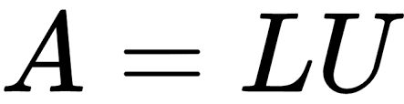

What is LU Decomposition?
factors a matrix(A) as the product of a lower triangular matrix(L) and an upper triangular matrix(U)
can be viewed as the matrix form of Gaussian elimination
computers usually solve square systems of linear equations using LU decomposition
a key step when inverting a matrix or computing the determinant of a matrix
Notes:
LU 分解的本質是高斯消去法的一種表達形式，矩陣 L 記錄消去法化簡 A 的過程，矩陣 U 則儲存化簡結果。LU 分解的外表看似平淡無奇，但它常常被電腦用來解線性方程，逆矩陣與計算行列式，堪稱是最具實用價值的矩陣分解式之一。

Slide 5
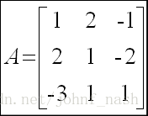
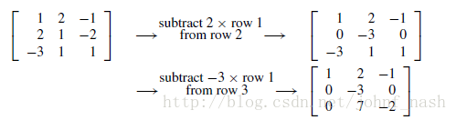


How to do LU Decomposition?

Slide 6
Code Explaination

Slide 7
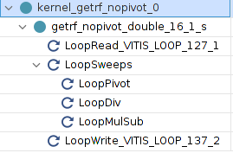
Kernel Function Hierarchy
Read
Compute
Write

Slide 8
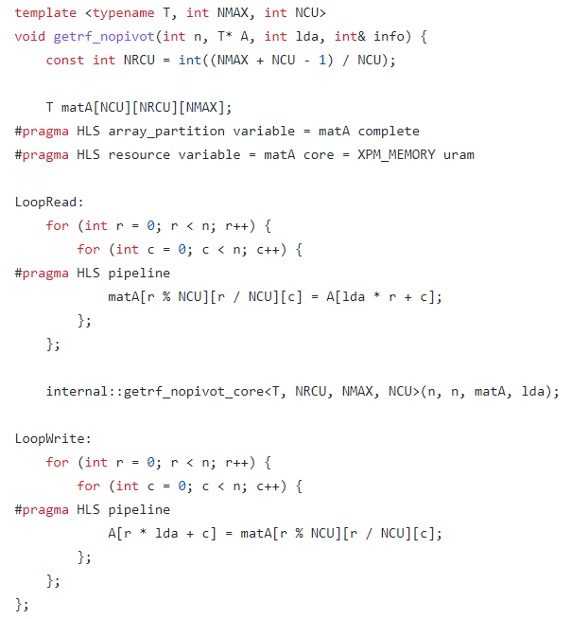
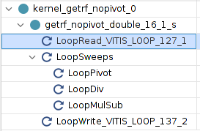
Kernel Functions
read matrix A

Slide 9
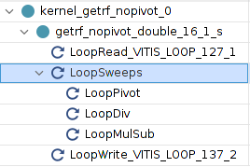
Kernel Functions
main function of LU decomposition

Slide 10
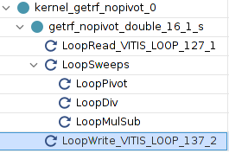
Kernel Functions
write matrix A back

Slide 11
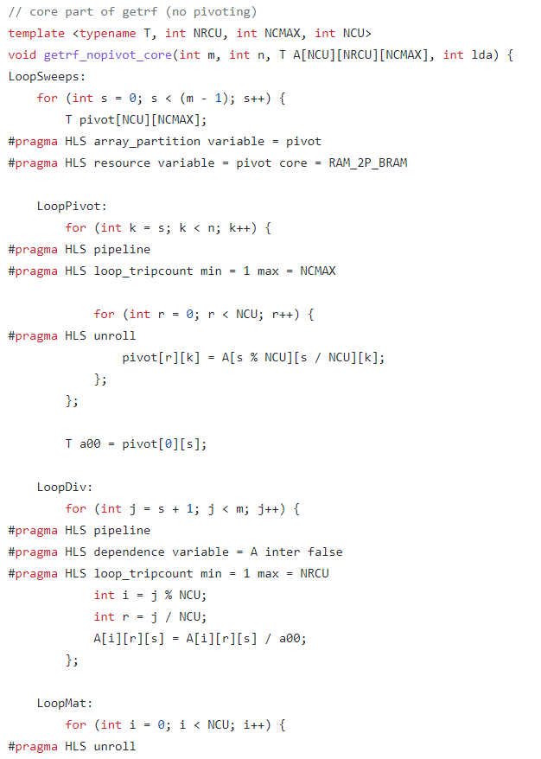
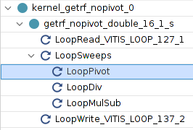
Kernel Functions
store pivot row that can be used later in LoopMulSub

Slide 12
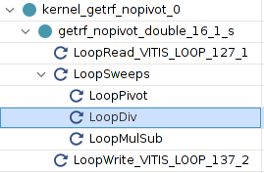
Kernel Functions
calculate L

Slide 13
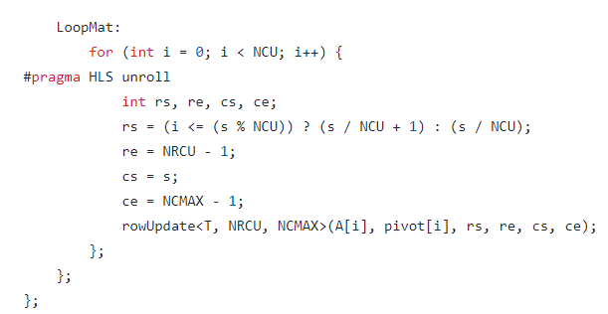
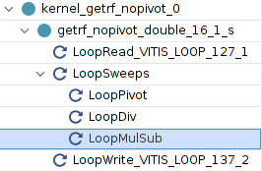
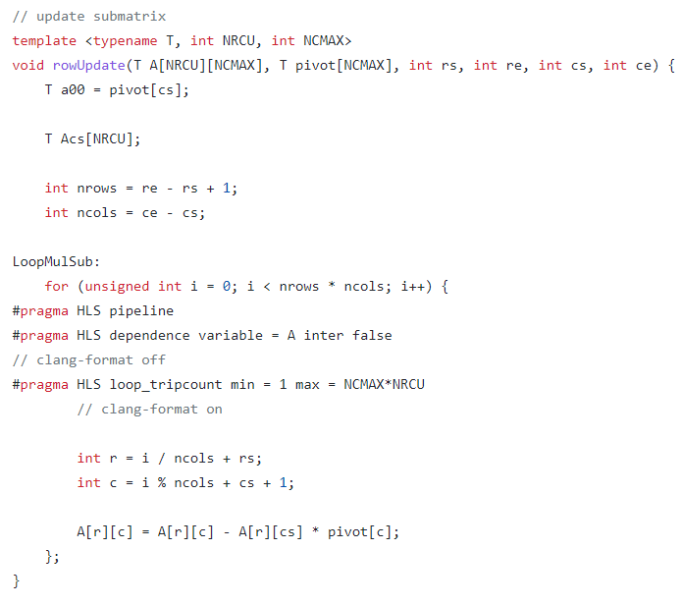
Kernel Functions
calculate U

Slide 14
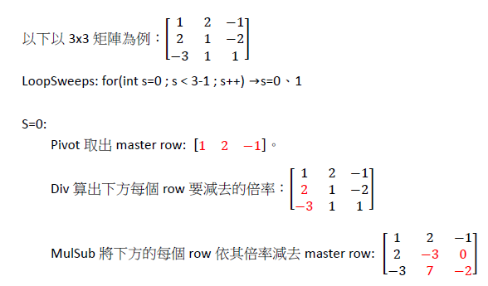
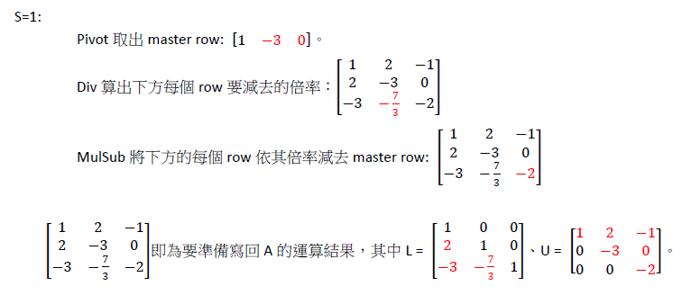

Slide 15
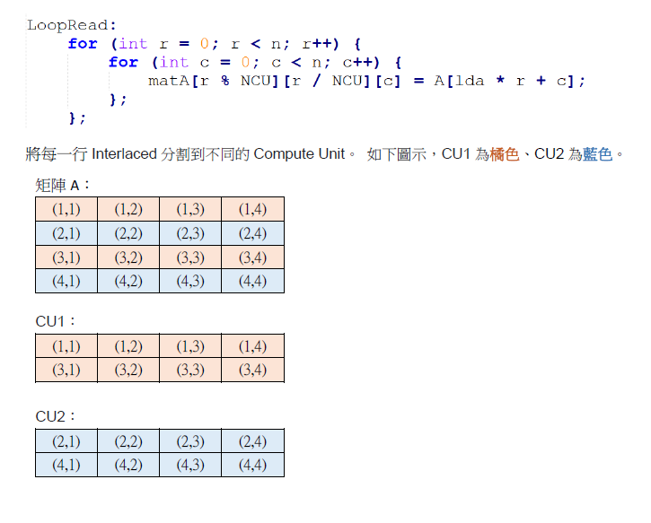
Parallelization

Slide 16
Findings & Performance Analysis

Slide 17
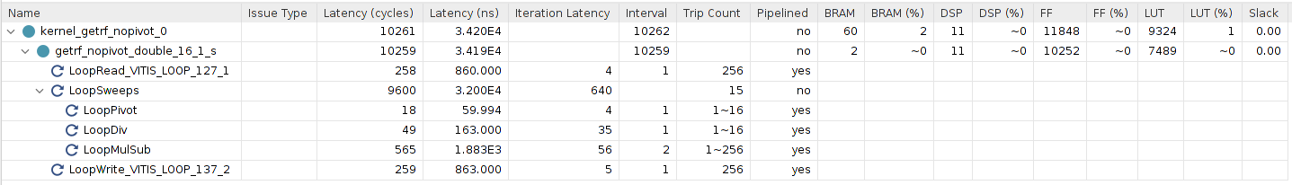
合成結果
kernel參數：type = double, NRC = 16, NCU = 1
Latency時間占比
LoopRead: 2.51%
LoopSweeps: 93.58%
LoopWrite: 2.52%

Slide 18
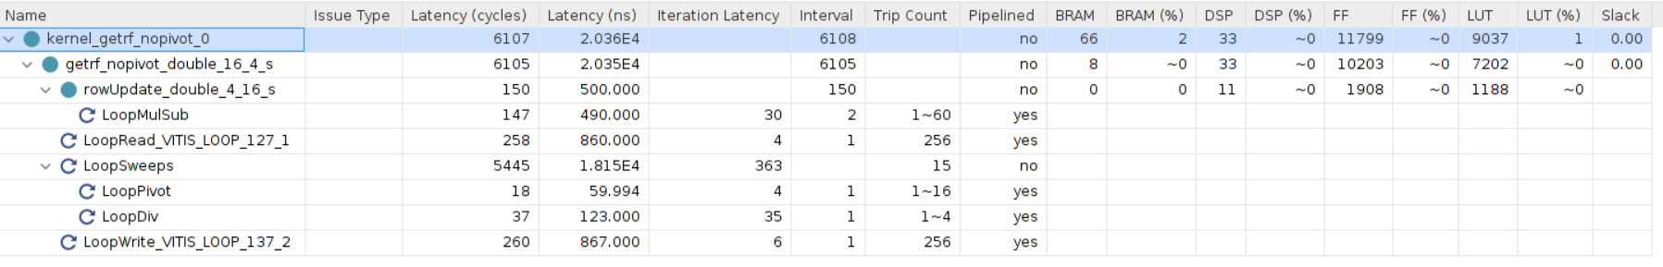
合成結果
kernel參數：type = double, NRC = 16, NCU = 4
Latency時間占比
LoopRead: 4.22%
LoopSweeps: 91.62%
LoopWrite: 4.26%

Slide 19
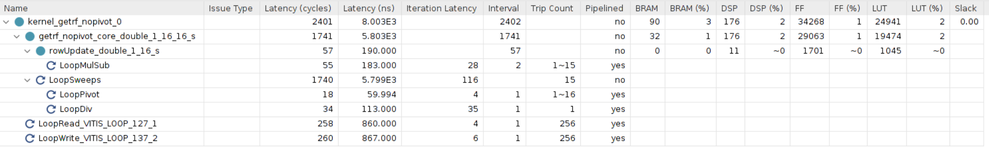
合成結果
kernel參數：type = double, NRC = 16, NCU = 16
Latency時間占比
LoopRead: 10.75%
LoopSweeps: 74.84%
LoopWrite: 10.83%

Slide 20
Suggestion for Improvement

Slide 21
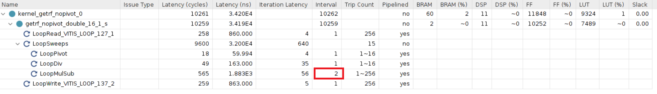
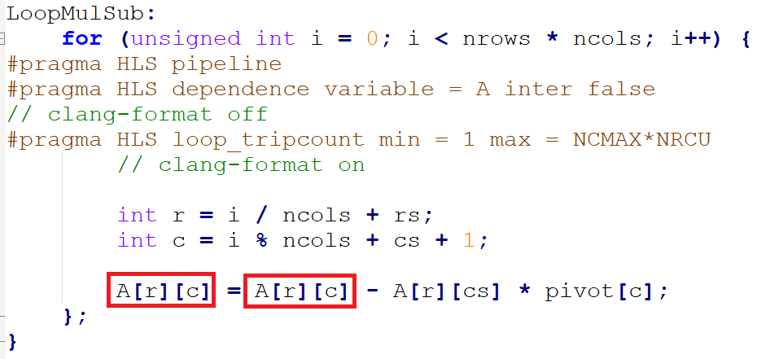
更改memory資源配置以提高速度
由於matA在一個loop內同時有讀寫兩個動作，因此需要增加port，而matA的partition已經開滿了，因此只能更動memory型態。

Slide 22
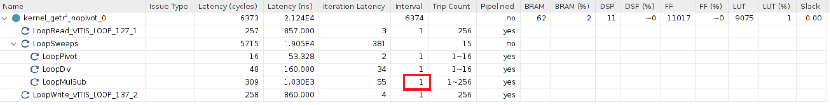

更改memory資源配置以提高速度
將有關matA的pragma移除，原先以為會變成以LUT構成的儲存單元，然而資源清單中可見除了BRAM從60增加到62以外，其他資源消耗皆有所下降。
因此推測matA的儲存方式變成BRAM。
解決LoopMulSub interval的問題後，整體速度提高61%！！

Slide 23
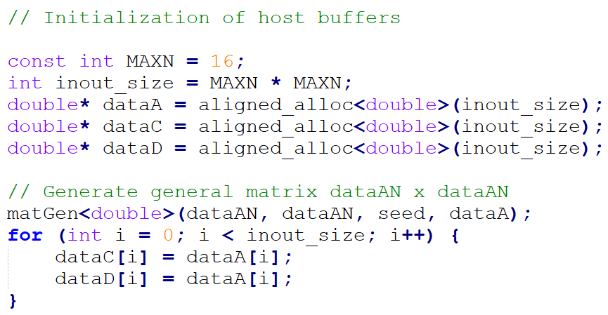
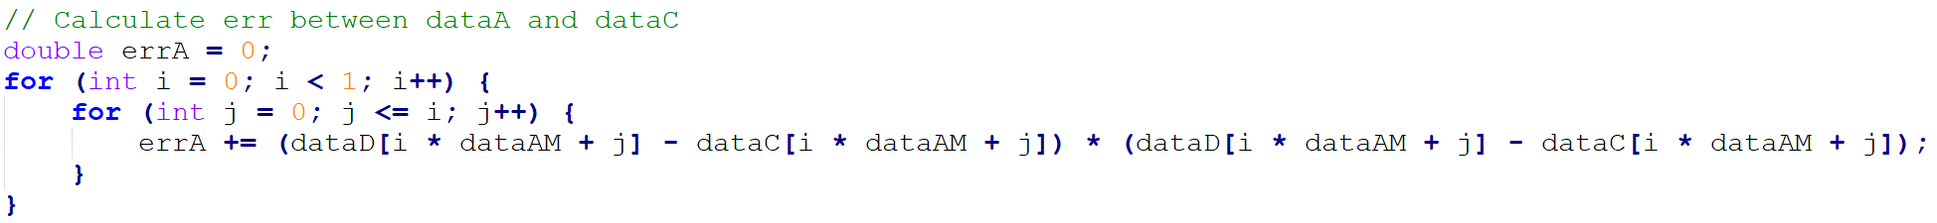
Correct Test Function
原先的test function 會將隨機產生的dataA複製兩份到dataC與dataD。
將dataA會送入kernel function做LU分解後比對dataD與dataC。
而dataD與dataC都是最初dataA的副本，因此無論如何比對都會一樣。
因此無法有效檢測kernel function的正確性！

Slide 24
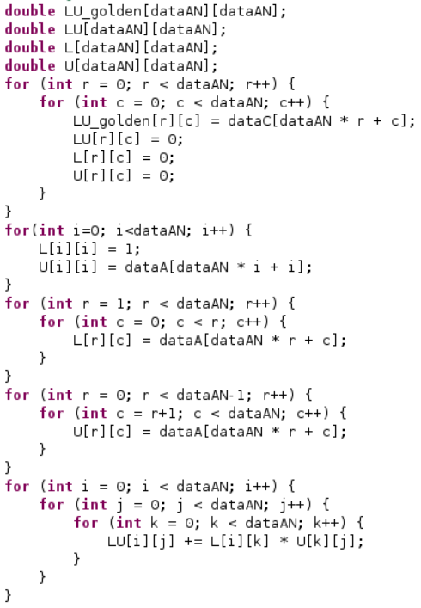
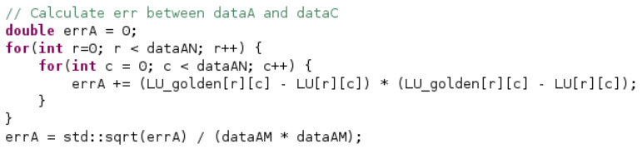
Correct Test Function
LU分解後的L與U兩個三角矩陣都儲存在dataA裡面
dataC則是最初dataA的副本
我們將L與U取出並相乘得到矩陣LU
再驗算L相乘U是否與原本的矩陣相同。
以達到驗證kernel function目的！

Slide 25
